Slide 1
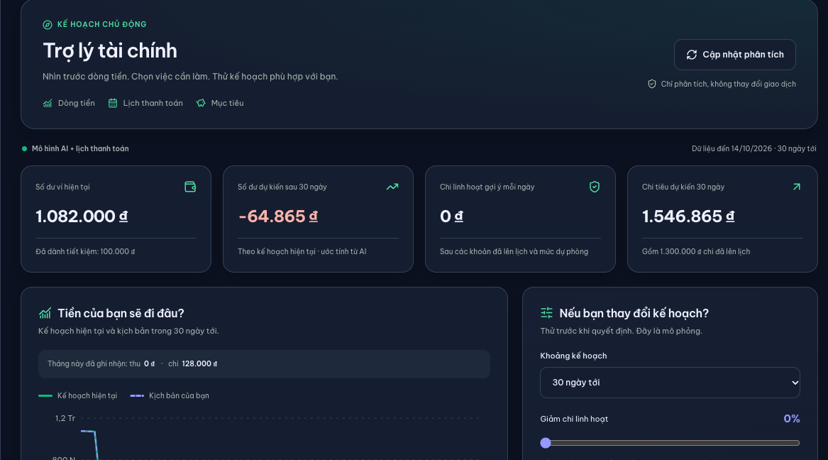
ĐỒ ÁN TRÍ TUỆ NHÂN TẠO
FinSight AI
Quản lý tài chính
cá nhân với AI
GVHD: ThS. Nguyễn Đỗ Công Pháp
Ảnh ứng dụng với dữ liệu demo
LỜI THUYẾT TRÌNH
FinSight hỗ trợ theo dõi thu chi, dự kiến số dư và thử kế hoạch chi tiêu. Nhóm xin trình bày bài toán, cách xây dựng và kết quả kiểm chứng.
Lê Như Đỉnh
01 / 17
Notes:
Kính chào thầy cô và các bạn. Nhóm em xin trình bày đề tài FinSight AI, hệ thống quản lý tài chính cá nhân tích hợp dự báo chi tiêu và phát hiện giao dịch bất thường. Điểm nhóm muốn hướng tới là hỗ trợ các quyết định thường ngày: tháng này còn bao nhiêu tiền, sắp có khoản nào đến hạn và nên điều chỉnh chi tiêu ra sao. Ứng dụng kết hợp quản lý thu chi, các mô hình học máy và chatbot chạy cục bộ. Trước tiên, em xin giới thiệu các thành viên thực hiện.
NGUỒN
Tài liệu dự án: docs/AI_ADVISOR.md; docs/ARCHITECTURE.md; docs/AI_MODEL_REPORT.md; reports/AI_Training_Report_20261014.md; docs/TEST_RESULTS.md. Số liệu đánh giá và kiểm thử ghi nhận ngày 14/10/2026.
NGUỒN HÌNH
docs/test-results/advisor/desktop-dark.png. Ảnh ghi nhận trong đợt kiểm chứng 14/10/2026.

Slide 2
NHÓM THỰC HIỆN
Thành viên và phần trình bày
Lớp 24GITE
Thành viên | MSSV | Phần trình bày
Lê Như Đỉnh | 24ITE125 | Bài toán và trải nghiệm sử dụng
Nguyễn Đức Trí | 24ITE112 | Kiến trúc và quản lý dữ liệu
Trần Minh Nhật | 24ITE071 | Huấn luyện và dự báo chi tiêu
Lý Tú Nguyên | 24ITE067 | Bất thường và gợi ý danh mục
Nguyễn Tùng Lâm | 24ITE055 | Chatbot và kết quả kiểm chứng
GVHD: ThS. Nguyễn Đỗ Công Pháp
LỜI THUYẾT TRÌNH
Nhóm có năm thành viên. Các phần trình bày lần lượt giới thiệu ứng dụng, kiến trúc, mô hình AI và kết quả kiểm chứng.
Nhóm thực hiện FinSight AI
02 / 17
Notes:
Nhóm gồm năm thành viên thuộc lớp 24GITE và được hướng dẫn bởi ThS. Nguyễn Đỗ Công Pháp. Em là Lê Như Đỉnh, trình bày bài toán và trải nghiệm sử dụng. Bạn Nguyễn Đức Trí giới thiệu kiến trúc và quản lý dữ liệu. Bạn Trần Minh Nhật trình bày huấn luyện, dự báo và lập kế hoạch. Bạn Lý Tú Nguyên giải thích cảnh báo bất thường và phân loại giao dịch. Cuối cùng, bạn Nguyễn Tùng Lâm trình bày chatbot cùng kết quả kiểm chứng. Sau đây, em bắt đầu từ nhu cầu thực tế.
NGUỒN
Tài liệu dự án: docs/AI_ADVISOR.md; docs/ARCHITECTURE.md; docs/AI_MODEL_REPORT.md; reports/AI_Training_Report_20261014.md; docs/TEST_RESULTS.md. Số liệu đánh giá và kiểm thử ghi nhận ngày 14/10/2026.

Slide 3
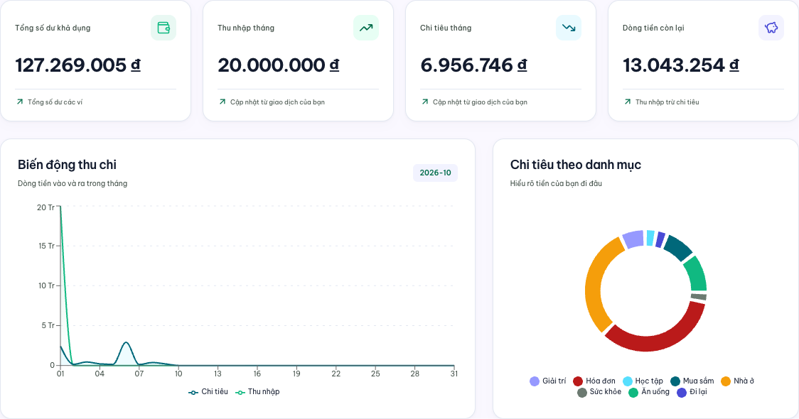
GIỚI THIỆU SẢN PHẨM
Nhu cầu quản lý tài chính hằng ngày
Theo dõi hiện tại
Ví, thu chi và danh mục giao dịch
Chuẩn bị cho khoản sắp đến
Ngân sách và lịch thanh toán
Cân nhắc trước khi chi
Dự phóng số dư và kế hoạch tiết kiệm
Ảnh Dashboard với dữ liệu demo
LỜI THUYẾT TRÌNH
Ghi chép giúp biết tiền đã đi đâu. FinSight bổ sung ngân sách, lịch thanh toán và dự phóng để người dùng cân nhắc những khoản chi sắp tới.
Lê Như Đỉnh
03 / 17
Notes:
Khi quản lý tiền cá nhân, chỉ biết tổng chi của tháng trước vẫn chưa đủ để quyết định hôm nay nên chi bao nhiêu. Người dùng còn cần biết hóa đơn nào sắp đến hạn, ngân sách nào gần hết và mục tiêu tiết kiệm có đang phù hợp. FinSight tổ chức các thông tin này trên cùng một ứng dụng. Dashboard giúp xem nhanh tình hình hiện tại, còn Trợ lý tài chính giúp cân nhắc những ngày sắp tới. Người dùng vẫn là người xác nhận giao dịch và quyết định kế hoạch. Slide tiếp theo minh họa luồng sử dụng.
NGUỒN
Tài liệu dự án: docs/AI_ADVISOR.md; docs/ARCHITECTURE.md; docs/AI_MODEL_REPORT.md; reports/AI_Training_Report_20261014.md; docs/TEST_RESULTS.md. Số liệu đánh giá và kiểm thử ghi nhận ngày 14/10/2026.
Ảnh Dashboard với dữ liệu demo
NGUỒN HÌNH
docs/test-results/dashboard-1440.png, ảnh kiểm thử demo.

Slide 4
GIỚI THIỆU SẢN PHẨM
Quy trình sử dụng và lập kế hoạch
01
Ghi nhận ví, thu chi và lịch thanh toán
02
Xem số dư dự kiến và ngân sách cần chú ý
03
Thử giảm chi hoặc thêm khoản mua lớn
Advisor hỗ trợ kế hoạch 7, 14 hoặc 30 ngày. Ảnh dữ liệu demo.
LỜI THUYẾT TRÌNH
Sau khi ghi nhận giao dịch và lịch thanh toán, người dùng xem dòng tiền sắp tới rồi thử phương án điều chỉnh. Các kết quả mô phỏng giữ nguyên giao dịch đã lưu.
Lê Như Đỉnh
04 / 17
Notes:
Quy trình bắt đầu bằng tạo ví và ghi nhận thu chi. Người dùng có thể khai báo lịch lương, tiền thuê nhà hoặc các khoản đến hạn. Tại trang Trợ lý tài chính, họ chọn kỳ bảy, mười bốn hoặc ba mươi ngày để xem số dư dự kiến. Tiếp theo, họ thử giảm chi biến đổi, thêm thu nhập giả định hoặc một khoản mua lớn. Nếu chưa đủ lịch sử cho mô hình, giao diện ghi rõ cách ước tính thay thế. Toàn bộ mô phỏng không sửa dữ liệu. Em xin chuyển sang Trí để trình bày kiến trúc.
NGUỒN
Tài liệu dự án: docs/AI_ADVISOR.md; docs/ARCHITECTURE.md; docs/AI_MODEL_REPORT.md; reports/AI_Training_Report_20261014.md; docs/TEST_RESULTS.md. Số liệu đánh giá và kiểm thử ghi nhận ngày 14/10/2026.
Advisor hỗ trợ kế hoạch 7, 14 hoặc 30 ngày. Ảnh dữ liệu demo.
NGUỒN HÌNH
docs/test-results/advisor/mobile-light.png; docs/AI_ADVISOR.md.

Slide 5
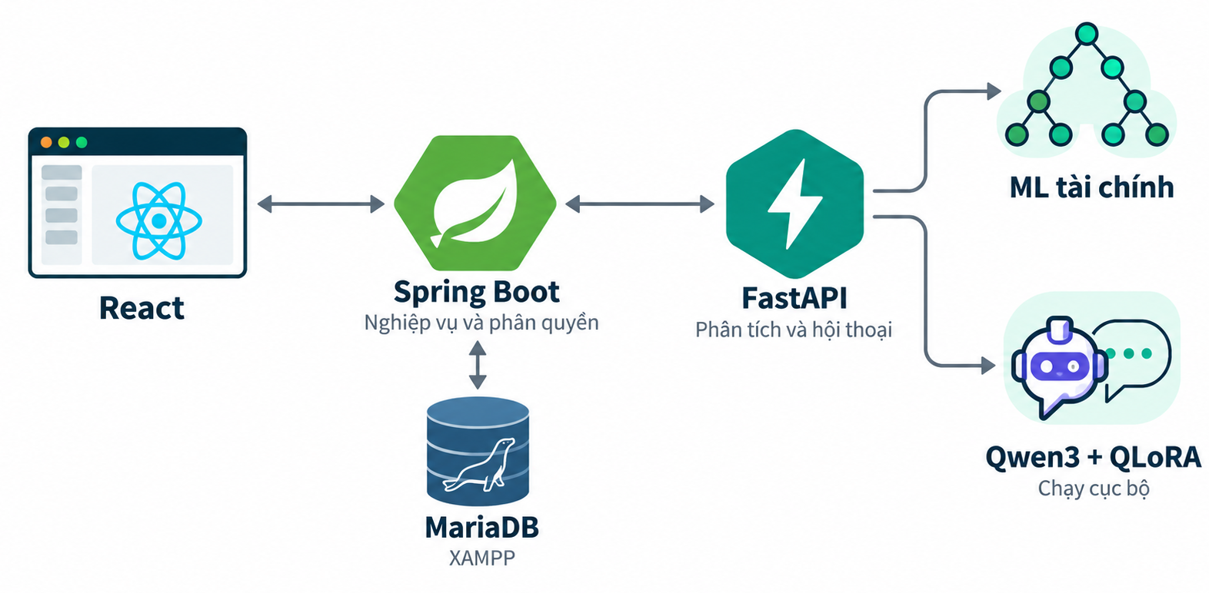
KIẾN TRÚC VÀ DỮ LIỆU
Kiến trúc hệ thống
LỜI THUYẾT TRÌNH
React hiển thị giao diện. Spring Boot xử lý nghiệp vụ và quyền dữ liệu. FastAPI cung cấp phân tích AI, còn MariaDB lưu thông tin tài chính.
Nguyễn Đức Trí
05 / 17
Notes:
Ứng dụng chia thành ba khối chính. React chịu trách nhiệm giao diện. Spring Boot xử lý nghiệp vụ, kiểm tra phiên đăng nhập và xác định dữ liệu thuộc người dùng nào. MariaDB chạy qua XAMPP lưu tài khoản, ví và giao dịch. FastAPI cung cấp các mô hình tài chính và kết nối với engine Qwen3 chạy cục bộ. Giao diện không tự chọn tài khoản để gửi thẳng sang AI. Cách chia này giúp nhóm kiểm tra riêng nghiệp vụ và mô hình, đồng thời xác định thành phần cần xử lý khi có lỗi.
NGUỒN
Tài liệu dự án: docs/AI_ADVISOR.md; docs/ARCHITECTURE.md; docs/AI_MODEL_REPORT.md; reports/AI_Training_Report_20261014.md; docs/TEST_RESULTS.md. Số liệu đánh giá và kiểm thử ghi nhận ngày 14/10/2026.
NGUỒN HÌNH
Minh họa kiến trúc từ ImageGen, prompt lưu trong assets-provenance.json. Luồng và nhãn đối chiếu docs/ARCHITECTURE.md cùng docs/AI_CHAT.md.

Slide 6
KIẾN TRÚC VÀ DỮ LIỆU
Schema và cách quản lý số tiền
Nội dung | Cách thiết kế | Ý nghĩa
Schema | Ví, giao dịch, ngân sách | Tổ chức và liên kết dữ liệu
Số tiền | DECIMAL và BigDecimal | Hạn chế sai số thập phân
Chủ sở hữu | Xác định từ phiên đăng nhập | Dữ liệu riêng theo tài khoản
Ví dụ: mỗi giao dịch thuộc một ví, mỗi ví thuộc một tài khoản
LỜI THUYẾT TRÌNH
Schema mô tả các bảng và quan hệ dữ liệu. Hệ thống dùng số thập phân để tính tiền và kiểm tra chủ sở hữu khi đọc hoặc cập nhật.
Nguyễn Đức Trí
06 / 17
Notes:
Schema có thể hiểu là bản thiết kế của database, quy định những bảng nào tồn tại và liên kết ra sao. Ví dụ, mỗi giao dịch thuộc một ví, mỗi ví thuộc một tài khoản. Hệ thống dùng DECIMAL ở database và BigDecimal trong Java để tính số tiền, hạn chế sai số của số thực dấu phẩy động. Quyền sở hữu cũng là một phần của thiết kế dữ liệu: người dùng chỉ thao tác trên dữ liệu của mình. Vì vậy, tính đúng số tiền và đúng chủ tài khoản được kiểm tra cùng nhau.
NGUỒN
Tài liệu dự án: docs/AI_ADVISOR.md; docs/ARCHITECTURE.md; docs/AI_MODEL_REPORT.md; reports/AI_Training_Report_20261014.md; docs/TEST_RESULTS.md. Số liệu đánh giá và kiểm thử ghi nhận ngày 14/10/2026.

Slide 7
KIẾN TRÚC VÀ DỮ LIỆU
Transaction giữ dữ liệu nhất quán
Cùng thành công hoặc hoàn tác
Số giao dịch sau hai lần nhập đồng thời
Chuyển ví và nhập CSV chạy
trong transaction
Phiên đăng nhập, CSRF
và khóa bản ghi
Ca kiểm thử tổng hợp: hai file CSV, mỗi file 200 dòng
LỜI THUYẾT TRÌNH
Chuyển tiền cần trừ và cộng cùng nhau. Khi nhập file gặp lỗi, thao tác được hoàn tác. Khóa bản ghi giúp các yêu cầu đồng thời cập nhật số dư nhất quán.
Nguyễn Đức Trí
07 / 17
Notes:
Ví dụ chuyển một trăm nghìn đồng, hệ thống cần trừ ở ví gửi và cộng ở ví nhận. Hai bước nằm trong cùng transaction: cùng thành công hoặc cùng được hoàn tác. Khi nhập CSV lỗi, hệ thống cũng tránh lưu dở một phần file. Với yêu cầu đồng thời, khóa bản ghi giúp hạn chế cập nhật đè lên nhau. Phiên đăng nhập và CSRF bổ sung kiểm tra cho thao tác ghi. Ca kiểm chứng hai file, mỗi file hai trăm dòng, đã tạo đủ bốn trăm giao dịch. Sau đây, Nhật trình bày phần huấn luyện và dự báo.
NGUỒN
Tài liệu dự án: docs/AI_ADVISOR.md; docs/ARCHITECTURE.md; docs/AI_MODEL_REPORT.md; reports/AI_Training_Report_20261014.md; docs/TEST_RESULTS.md. Số liệu đánh giá và kiểm thử ghi nhận ngày 14/10/2026.
Ca kiểm thử tổng hợp: hai file CSV, mỗi file 200 dòng
NGUỒN HÌNH
docs/test-results/xampp-csv-concurrency.json: expectedTransactions=400, actualTransactions=400; dữ liệu kiểm thử tổng hợp.

Slide 8
HUẤN LUYỆN VÀ DỰ BÁO
Dữ liệu và cách kiểm chứng mô hình
20 tài khoản, mỗi tài khoản 365 ngày dữ liệu tổng hợp
Huấn luyện | Chọn mô hình | Kiểm tra riêng
12 tài khoản | 4 tài khoản | 4 tài khoản
Dự báo tách theo thời gian để hạn chế học từ dữ liệu tương lai
Mô tả tiếng Việt: 320 câu, chia 192 học, 64 chọn cấu hình, 64 kiểm tra
LỜI THUYẾT TRÌNH
Nhóm tách dữ liệu để huấn luyện, chọn mô hình và kiểm tra riêng. Các kết quả hiện tại đo trên dữ liệu tổng hợp, nên cần đánh giá thêm với người dùng thực.
Trần Minh Nhật
08 / 17
Notes:
Phần AI tài chính sử dụng dữ liệu tổng hợp cho hai mươi tài khoản trong một năm và ba trăm hai mươi mô tả giao dịch tiếng Việt. Với dữ liệu tài khoản, nhóm chia mười hai tài khoản để huấn luyện, bốn để chọn mô hình và bốn để kiểm tra. Dự báo còn tách theo thời gian nhằm hạn chế thông tin tương lai lọt vào quá trình học. Tập kiểm tra được dùng sau bước chọn mô hình. Đây là cách kiểm chứng trong phạm vi đồ án; dữ liệu tổng hợp chưa thay thế được đánh giá với người dùng thực.
NGUỒN
Tài liệu dự án: docs/AI_ADVISOR.md; docs/ARCHITECTURE.md; docs/AI_MODEL_REPORT.md; reports/AI_Training_Report_20261014.md; docs/TEST_RESULTS.md. Số liệu đánh giá và kiểm thử ghi nhận ngày 14/10/2026.
Mô tả tiếng Việt: 320 câu, chia 192 học, 64 chọn cấu hình, 64 kiểm tra
NGUỒN HÌNH
Dữ liệu và cách chia theo docs/AI_MODEL_REPORT.md. Bảng nguồn mới giữ đầy đủ các nhóm12/4/4 tài khoản.

Slide 9
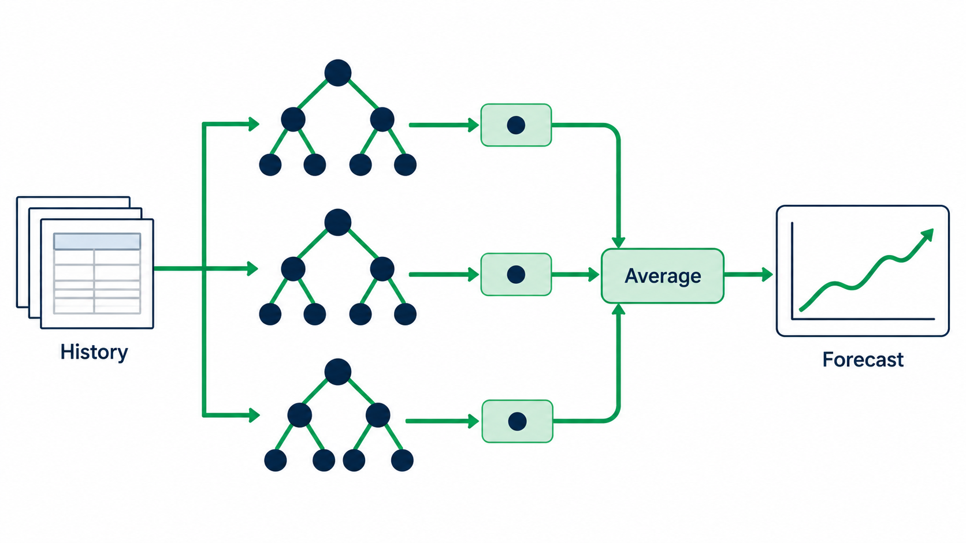
HUẤN LUYỆN VÀ DỰ BÁO
Random Forest dự báo chi tiêu
Sai số MAE
nghìn đồng/ngày, thấp hơn tốt hơn
100 cây, độ sâu 5
Học từ lịch sử và nhịp chi gần đây
MAE cho từng ngày trong bài dự báo 30 ngày. Dữ liệu test tổng hợp.
LỜI THUYẾT TRÌNH
Random Forest kết hợp dự đoán của nhiều cây. Trong bài đánh giá 30 ngày trên dữ liệu tổng hợp, mô hình có sai số trung bình thấp hơn hai phương án so sánh.
Trần Minh Nhật
09 / 17
Notes:
Có thể hình dung Random Forest là nhiều cây cùng đưa ra dự đoán, sau đó kết hợp kết quả. Mô hình trong dự án có một trăm cây, độ sâu năm, sử dụng chi tiêu các ngày trước, trung bình gần đây và thông tin thời gian. Trong đánh giá dự báo ba mươi ngày, MAE khoảng một trăm bốn mươi sáu nghìn đồng mỗi ngày, thấp hơn hai phương án so sánh. MAE là độ lệch tuyệt đối trung bình theo ngày; không phải tỷ lệ chính xác và cũng không phải sai số tổng tháng. Dự báo được dùng làm đầu vào cho kế hoạch dòng tiền.
NGUỒN
Tài liệu dự án: docs/AI_ADVISOR.md; docs/ARCHITECTURE.md; docs/AI_MODEL_REPORT.md; reports/AI_Training_Report_20261014.md; docs/TEST_RESULTS.md. Số liệu đánh giá và kiểm thử ghi nhận ngày 14/10/2026.
MAE cho từng ngày trong bài dự báo 30 ngày. Dữ liệu test tổng hợp.

Slide 10
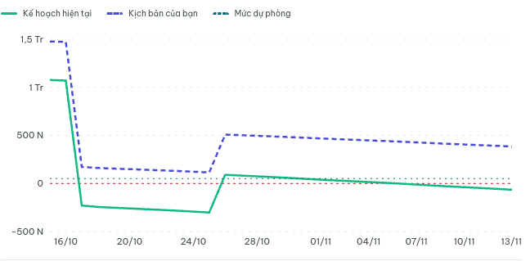
HUẤN LUYỆN VÀ DỰ BÁO
Dự báo hỗ trợ lập kế hoạch dòng tiền
Số dư hiện tại + thu khai báo - chi dự phóng
Thử một phương án
Giảm chi linh hoạt
Thêm khoản thu hoặc mua sắm
Đặt số dư muốn giữ lại
Ảnh dữ liệu demo. Mô phỏng và ngân sách sử dụng các phép tính theo quy tắc.
LỜI THUYẾT TRÌNH
Dự báo chi tiêu kết hợp với số dư và khoản thu đã khai báo để lập dòng tiền. Người dùng thử giảm chi, rồi so sánh kết quả trước khi quyết định.
Trần Minh Nhật
10 / 17
Notes:
Trang Trợ lý tài chính đưa dự báo về một câu hỏi gần gũi hơn: những ngày tới còn đủ tiền không? Hệ thống kết hợp số dư hiện tại, khoản thu đã khai báo và chi dự phóng. Lịch thanh toán đã tính trong chi sẽ không được cộng thêm lần nữa. Khi thử giảm chi, hệ thống giữ nguyên nghĩa vụ đã khai báo và chỉ điều chỉnh phần chi biến đổi. Các mức ngân sách và tiết kiệm còn dùng phép tính theo dữ liệu, chưa phải mô hình ML riêng. Đây là cơ sở để người dùng cân nhắc kế hoạch. Em xin chuyển sang Nguyên.
NGUỒN
Tài liệu dự án: docs/AI_ADVISOR.md; docs/ARCHITECTURE.md; docs/AI_MODEL_REPORT.md; reports/AI_Training_Report_20261014.md; docs/TEST_RESULTS.md. Số liệu đánh giá và kiểm thử ghi nhận ngày 14/10/2026.
Ảnh dữ liệu demo. Mô phỏng và ngân sách sử dụng các phép tính theo quy tắc.
NGUỒN HÌNH
docs/test-results/advisor/desktop-light.png, dữ liệu QA tổng hợp ghi nhận 14/10/2026. docs/AI_ADVISOR.md giải thích công thức và giới hạn.

Slide 11
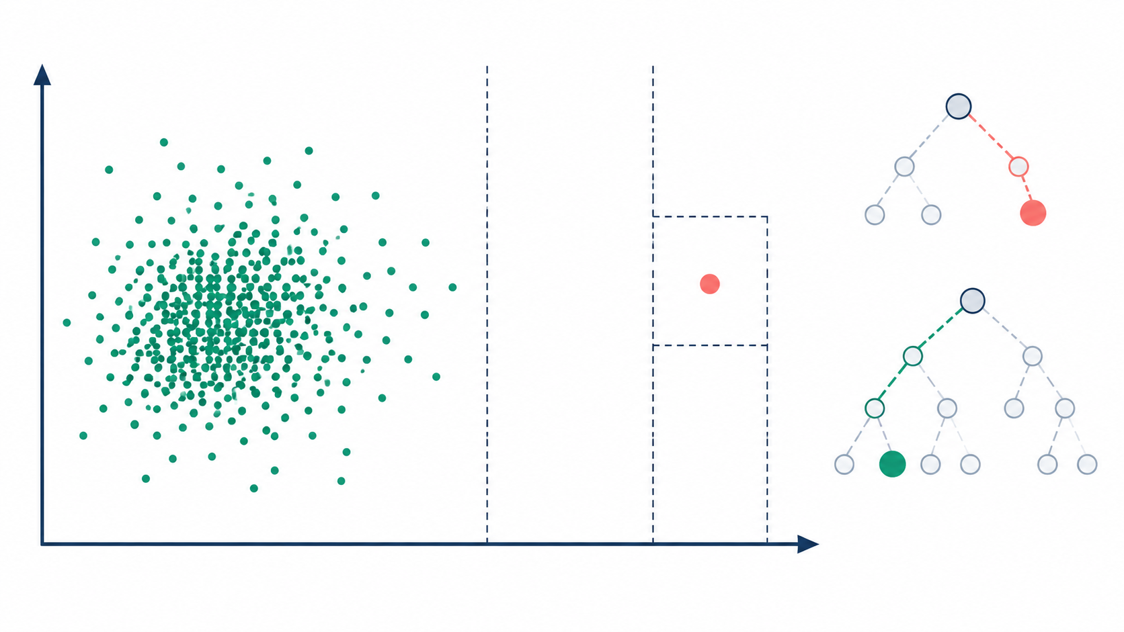
PHÁT HIỆN VÀ PHÂN LOẠI
Isolation Forest phát hiện bất thường
Điểm khác biệt thường
được tách riêng sớm hơn
200 cây phân tích số tiền,
thời gian và lịch sử giao dịch
Ví dụ: khoản chi lớn hơn
nhiều so với thói quen
Test tổng hợp: Precision 50,00%, Recall 60,42%. Cảnh báo cần người dùng xác nhận.
LỜI THUYẾT TRÌNH
Khoản chi khác thói quen có thể hợp lệ hoặc nhập nhầm. Isolation Forest giúp ưu tiên giao dịch cần xem lại để người dùng kiểm tra và xác nhận nguyên nhân.
Lý Tú Nguyên
11 / 17
Notes:
Isolation Forest dựa trên ý tưởng rằng điểm dữ liệu khác biệt thường được cô lập bằng ít phép chia hơn. Mô hình sử dụng hai trăm cây và các đặc trưng như số tiền, thời gian, danh mục cùng lịch sử trước giao dịch. Ví dụ, khoản chi lớn hơn nhiều mức thường ngày có thể được đánh dấu. Trên tập tổng hợp, precision đạt năm mươi phần trăm và recall khoảng sáu mươi phần trăm. Điều đó cũng nghĩa là còn báo nhầm và bỏ sót. Vì vậy, sản phẩm dùng cảnh báo để hỗ trợ kiểm tra, không tự gắn nhãn gian lận.
NGUỒN
Tài liệu dự án: docs/AI_ADVISOR.md; docs/ARCHITECTURE.md; docs/AI_MODEL_REPORT.md; reports/AI_Training_Report_20261014.md; docs/TEST_RESULTS.md. Số liệu đánh giá và kiểm thử ghi nhận ngày 14/10/2026.
Test tổng hợp: Precision 50,00%, Recall 60,42%. Cảnh báo cần người dùng xác nhận.

Slide 12
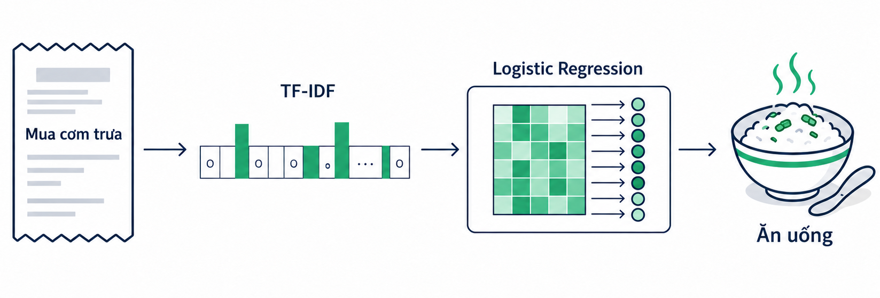
PHÁT HIỆN VÀ PHÂN LOẠI
Gợi ý danh mục từ mô tả giao dịch
TF-IDF biểu diễn từ thành số. Logistic Regression chọn danh mục.
LỜI THUYẾT TRÌNH
Với mô tả như mua cơm trưa, hệ thống gợi ý danh mục ăn uống. Người dùng kiểm tra và có thể sửa gợi ý trước khi lưu giao dịch.
Lý Tú Nguyên
12 / 17
Notes:
Chức năng này giúp giảm thao tác chọn danh mục. Đầu tiên, TF-IDF biểu diễn các từ và cặp từ trong mô tả thành số, thể hiện mức độ nổi bật của chúng. Sau đó, Logistic Regression học cách liên hệ các đặc trưng đó với tám nhóm chi tiêu. Ví dụ, mô tả mua cơm trưa có thể được gợi ý vào ăn uống. Mô hình học từ phần huấn luyện và được đánh giá trên câu kiểm tra riêng. Gợi ý chỉ hỗ trợ nhập liệu; ứng dụng để người dùng xác nhận, đặc biệt khi mô tả ngắn hoặc mơ hồ.
NGUỒN
Tài liệu dự án: docs/AI_ADVISOR.md; docs/ARCHITECTURE.md; docs/AI_MODEL_REPORT.md; reports/AI_Training_Report_20261014.md; docs/TEST_RESULTS.md. Số liệu đánh giá và kiểm thử ghi nhận ngày 14/10/2026.

Slide 13
PHÁT HIỆN VÀ PHÂN LOẠI
Kết quả phân loại và giới hạn dữ liệu
Tỷ lệ đúng theo từng nhóm (%)
89,06%
độ chính xác trên 64 câu test
Nhà ở và ăn uống:
6/8 câu phân loại đúng
64 câu test biên soạn, 8 câu mỗi nhóm. Một lỗi thay đổi 12,5 điểm phần trăm của nhóm.
LỜI THUYẾT TRÌNH
Độ chính xác phân loại đạt khoảng 89% trên tập kiểm tra nhỏ. Kết quả từng danh mục giúp nhóm nhìn rõ chỗ còn nhầm và xác định dữ liệu cần bổ sung.
Lý Tú Nguyên
13 / 17
Notes:
Độ chính xác chung đạt tám mươi chín phẩy không sáu phần trăm trên sáu mươi bốn câu kiểm tra riêng. Tuy nhiên, mỗi nhóm chỉ có tám câu nên một lỗi đã làm tỷ lệ của nhóm thay đổi mười hai phẩy năm điểm phần trăm. Nhà ở và ăn uống đạt sáu trên tám câu, cho thấy vẫn còn nhầm lẫn. Nhóm giữ biểu đồ theo danh mục để nhìn rõ hạn chế này. Bước tiếp theo là bổ sung mô tả đa dạng, có sự cho phép của người dùng. Sau đây, Lâm trình bày chatbot và kết quả chung.
NGUỒN
Tài liệu dự án: docs/AI_ADVISOR.md; docs/ARCHITECTURE.md; docs/AI_MODEL_REPORT.md; reports/AI_Training_Report_20261014.md; docs/TEST_RESULTS.md. Số liệu đánh giá và kiểm thử ghi nhận ngày 14/10/2026.
64 câu test biên soạn, 8 câu mỗi nhóm. Một lỗi thay đổi 12,5 điểm phần trăm của nhóm.

Slide 14
CHATBOT VÀ KIỂM CHỨNG
Chatbot với QLoRA và số liệu có nguồn
Qwen3 1.7B
Câu hỏi | Cách xử lý
Về tài khoản | Số tiền và kỳ được xác minh
Kiến thức chung | Qwen3 và tài liệu tham chiếu
Hội thoại | Lưu riêng theo tài khoản
Đã tinh chỉnh QLoRA
Học thêm ít tham số
trên mô hình 4-bit
QLoRA hoàn tất theo báo cáo 14/10/2026. Bộ hội thoại giả lập nhỏ cần đánh giá thêm.
LỜI THUYẾT TRÌNH
Chatbot hỗ trợ giải thích, còn số tiền lấy từ dữ liệu đã xác minh. Bản phát hành kết hợp tinh chỉnh QLoRA, tài liệu tham chiếu và cơ chế kiểm tra số liệu.
Nguyễn Tùng Lâm
14 / 17
Notes:
Chatbot dùng Qwen3 một phẩy bảy tỷ tham số chạy cục bộ, được tinh chỉnh bằng QLoRA trên bộ hội thoại giả lập. QLoRA chỉ huấn luyện một phần tham số bổ sung để phù hợp với tài nguyên máy. Tuy nhiên, mô hình tinh chỉnh đứng riêng vẫn có câu sai nội dung dù đúng cấu trúc. Vì vậy, bản phát hành kết hợp thêm tài liệu tham chiếu và kiểm tra số liệu. Khi hỏi về tài khoản, số tiền và kỳ báo cáo phải đến từ dữ liệu đúng quyền. Chatbot chỉ đọc để tư vấn, không tự thực hiện giao dịch.
NGUỒN
Tài liệu dự án: docs/AI_ADVISOR.md; docs/ARCHITECTURE.md; docs/AI_MODEL_REPORT.md; reports/AI_Training_Report_20261014.md; docs/TEST_RESULTS.md. Số liệu đánh giá và kiểm thử ghi nhận ngày 14/10/2026.
QLoRA hoàn tất theo báo cáo 14/10/2026. Bộ hội thoại giả lập nhỏ cần đánh giá thêm.

Slide 15
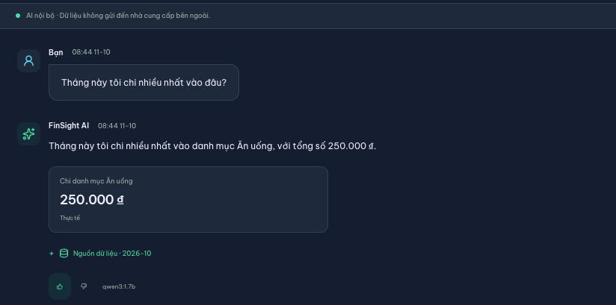
CHATBOT VÀ KIỂM CHỨNG
Ví dụ câu trả lời kèm nguồn dữ liệu
“Tháng này chi nhiều
nhất ở đâu?”
Ăn uống
250.000 đ
Ví dụ tài khoản kiểm thử, tháng 10/2026. Số liệu trong ảnh được giữ nguyên.
LỜI THUYẾT TRÌNH
Ví dụ demo hỏi danh mục chi nhiều nhất trong tháng. Hệ thống trả lời kèm số tiền và kỳ dữ liệu để người dùng có cơ sở kiểm tra.
Nguyễn Tùng Lâm
15 / 17
Notes:
Ví dụ trên slide hỏi danh mục chi nhiều nhất trong tháng. Trong tài khoản demo, hệ thống trả lời ăn uống với số tiền hai trăm năm mươi nghìn đồng và kỳ dữ liệu tháng mười năm hai nghìn không trăm hai mươi sáu. Đây là dữ liệu kiểm thử, không phải số dư của người xem. Câu trả lời cho thấy số tiền cần có nguồn và đúng kỳ. Trong bản mới, người dùng còn có thể hỏi ngân sách nào đã vượt rồi mở Trợ lý tài chính để thử phương án điều chỉnh. Sau đây là kết quả kiểm chứng chung của nhóm.
NGUỒN
Tài liệu dự án: docs/AI_ADVISOR.md; docs/ARCHITECTURE.md; docs/AI_MODEL_REPORT.md; reports/AI_Training_Report_20261014.md; docs/TEST_RESULTS.md. Số liệu đánh giá và kiểm thử ghi nhận ngày 14/10/2026.
Ví dụ tài khoản kiểm thử, tháng 10/2026. Số liệu trong ảnh được giữ nguyên.
NGUỒN HÌNH
Ảnh docs/test-results/chat-desktop-dark.png từ kiểm thử UI cũ trong tháng10/2026. Dùng minh họa cách trình bày số liệu, không dùng làm benchmark QLoRA.

Slide 16
CHATBOT VÀ KIỂM CHỨNG
Kiểm chứng và hướng hoàn thiện
159
Cần mở rộng
Dữ liệu thực có
sự cho phép
ca thuộc ba bộ
kiểm thử tự động
Đánh giá tư vấn
và tải hệ thống
Desktop và di động
Giao diện sáng và tối
Mốc ghi nhận: 14/10/2026. Một luồng Chrome Advisor được kiểm tra riêng.
LỜI THUYẾT TRÌNH
Nhóm kiểm tra phép tính, phân quyền và thao tác trên giao diện. Dữ liệu tổng hợp và việc chưa đánh giá với người dùng thực là những giới hạn cần tiếp tục mở rộng.
Nguyễn Tùng Lâm
16 / 17
Notes:
Theo mốc kiểm chứng ngày mười bốn tháng mười, các suite ghi nhận chín mươi bảy ca Python, ba mươi chín ca backend và hai mươi ba ca frontend đạt. Nhóm cũng kiểm tra luồng Advisor qua API thật, giao diện nhiều kích thước và việc mô phỏng không thay đổi số dư. Những lượt chạy bổ sung trùng được giữ riêng, không cộng phóng đại số ca. Hạn chế còn lại là dữ liệu tổng hợp, corpus chatbot nhỏ và chưa có đánh giá độc lập với người dùng thực. Nhóm dự kiến mở rộng dữ liệu có sự cho phép và kiểm tra tải.
NGUỒN
Tài liệu dự án: docs/AI_ADVISOR.md; docs/ARCHITECTURE.md; docs/AI_MODEL_REPORT.md; reports/AI_Training_Report_20261014.md; docs/TEST_RESULTS.md. Số liệu đánh giá và kiểm thử ghi nhận ngày 14/10/2026.
Mốc ghi nhận: 14/10/2026. Một luồng Chrome Advisor được kiểm tra riêng.
NGUỒN HÌNH
docs/TEST_RESULTS.md mục14/10:39JUnit+23Vitest+97pytest=159. Lượt36Advisor bổ sung trùng được giữ riêng, không cộng vào159. Không chạy lại test ứng dụng ngày21/10.

Slide 17
FINSIGHT AI
Cảm ơn thầy cô
và các bạn
Nhóm xin nhận câu hỏi và góp ý
LỜI THUYẾT TRÌNH
Nhóm xin cảm ơn thầy cô và các bạn đã lắng nghe. Chúng em mong nhận được câu hỏi và góp ý để tiếp tục hoàn thiện FinSight AI.
Nhóm thực hiện FinSight AI
17 / 17
Notes:
Phần trình bày của nhóm em đến đây là kết thúc. Qua đề tài, nhóm đã xây dựng luồng từ ghi nhận thu chi đến phân tích, dự phóng và thử kế hoạch. Các mô hình hỗ trợ người dùng nhìn thấy vấn đề sớm hơn, còn dữ liệu đúng quyền và phép tính nhất quán là nền tảng của hệ thống. Nhóm cũng giữ rõ giới hạn của dữ liệu tổng hợp và phạm vi kiểm chứng. Nhóm em xin cảm ơn thầy cô cùng các bạn đã lắng nghe. Chúng em sẵn sàng nhận câu hỏi và góp ý.
NGUỒN
Tài liệu dự án: docs/AI_ADVISOR.md; docs/ARCHITECTURE.md; docs/AI_MODEL_REPORT.md; reports/AI_Training_Report_20261014.md; docs/TEST_RESULTS.md. Số liệu đánh giá và kiểm thử ghi nhận ngày 14/10/2026.

